Slide 1
«una religione esclusivista, infatti, qualunque essa sia, non può che inventare e idealizzare un dio esclusivo, geloso, manifestando il suo odio o disprezzo per tutto ciò che non gli assomiglia, che si tratti degli altri dèi o degli altri culti – in una parola, permettendo tutte quelle barbarie che si sono verificate nel XX secolo in Europa e altrove, ma soprattutto in Europa», (S. MIMOUNI, «Il monoteismo: una forma di totalitarismo attraverso i secoli», in Annali di Storia dell’Esegesi, XXXV [2018], 11).

Slide 2
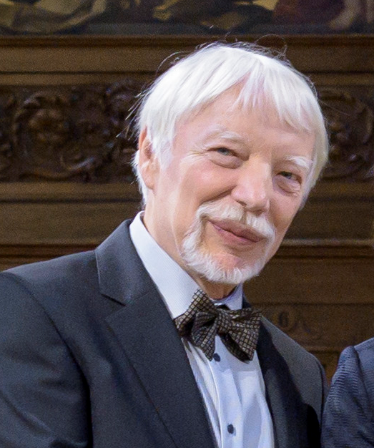
Sostiene Assmann: «non è la distinzione tra il Dio unico e gli dèi molteplici», è «la distinzione tra il vero e il falso nella religione, tra il vero Dio e falsi dèi, il vero dogma e i dogmi erronei, tra la conoscenza e mancanza di conoscenza, la credenza e il difetto nella credenza», (J. ASSMANN, Le prix du monothéisme, Aubier, Paris 2007, 9). Si veda anche J. ASSMANN, Non avrai altro Dio. Il monoteismo e il linguaggio della violenza, Il Mulino, Bologna 2007.

Slide 3
«Esso vuole rispondere a quel deficit interpersonale radicato nel predominio unitario della teologia trinitaria latina per la quale la pluralità rimane «una modalità secondaria dell’essere», (G. GRESHAKE, Il Dio unitrino, 62). Per quanto Dio si sia rivelato economicamente in un’autentica differenza personale, la riflessione trinitaria da sempre ha fatto una certa resistenza nel pensare la realtà interpersonale in Dio, questo per «il timore di forzare il solido monoteismo biblico [...]. Il problema fondamentale è consistito, [...] nel fatto che quel monoteismo biblico sia stato concettualmente inteso a partire dagli schemi decisamente unitari del pensiero greco e della razionalità occidentale tali da rendere impossibile pensare all’origine, l’arché, come a un dono interpersonale d’amore», G. ZARAZAGA, «Contributi per un’ontologia trinitaria», in Sophia, VI (2014), 54; cf ID., Dios es Comunión. El nuevo paradigma trinitario, Secretariado trinitario, Salamanca 2005, 251-280.

Slide 4
Il tema non è propriamente quello della valorizzazione del “femminile” in Dio, quanto piuttosto quello della denuncia del potere strumentalizzante dei simboli. Come ha ben sintetizzato Alberto Cozzi, «la contestazione femminista non consiste dunque anzitutto nel porre l’alternativa drastica se Dio sia Padre o Madre, ma nel denunciare il funzionamento [...] maschilista del simbolo paterno. [Esso] tende a strutturare l’ordine gerarchico del reale a partire dall’immaginario maschile, sensibile [...] alla logica del potere, del dominio e dell’affermazione di sé»

Slide 5
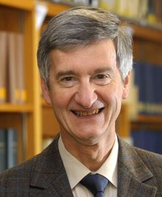
«La teologia della Trinità deve trovare la sua strada evitando lo scoglio di una riduzione modalistica e quello di una sovra-accentuazione triteistica della triade all’unità, via che potrà trovare solo parlando del mistero della triunità divina partendo dall’economia della salvezza [...]. La dottrina della Trinità non può lasciarsi rinchiudere nell’alternativa tra concezione rigidamente «monosoggettiva» e concezione «sociale» della Trinità [...]. La teologia trinitaria ecclesiale cerca di mettere le due concezioni alternative in relazione fra di loro in maniera che esse rimandano, quali modelli complementari, al di là di sé al mistero di quell’ «uno nell’altro» e «uno di fronte all’altro», che contraddistingue in maniera incomprensibile per l’uomo le relazioni intradivine come auto-relazioni del Dio triuno, che possiede se stesso pur in tutta la sua auto-dedizione», (J. Werbick, “Dottrina trinitaria”, 641).

Slide 6
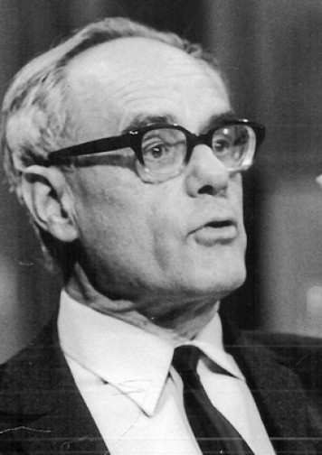
Rahner intende il suo assioma come il nuovo principio fondamentale per una riformulazione in senso economico-salvifico della teologia trinitaria: «il principio [...] che presenta la Trinità come mysterium salutis per noi (nella sua realtà e non solo come dottrina), potrebbe così venir formulato: la Trinità “economica” è la Trinità “immanente” e viceversa», (K. RAHNER, «Il Dio Trino come fondamento originario e trascendente della storia della salvezza», in J. FIENER - M. LÖHRER [edd.], Mysterium Salutis. Nuovo corso di dogmatica come teologia della storia della salvezza, vol. 3: La storia della salvezza prima di Cristo, 5° ed., Queriniana, Brescia 1980, 414).

Slide 7
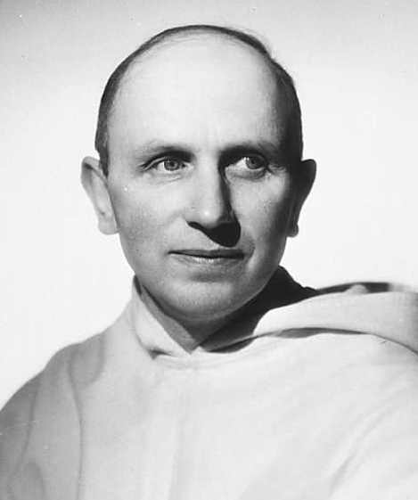
Aspetti critici del «viceversa»
1) Mentre la prima parte della proposizione rahneriana è di per sé innegabile («la Trinità economica è la Trinità immanente»), la seconda – sostiene Congar – richiede una precisazione: «si può identificare il mistero libero dell’economia e il mistero necessario della Tri-unità di Dio?». Evidentemente l’identificazione tra le due proposizioni deve tenere conto dell’irriducibile differenza tra un atto di libera volontà e un atto di necessità. Nell’economia non si realizza un processo “per necessità”, ma una libera e graziosa manifestazione di ciò che Dio è fin dall’eternità.

Slide 8
2) Se dal punto di vista ontologico la Trinità è sempre la stessa (in sé e nella Sua rivelazione) «questa auto-comunicazione avviene, nella Economia, secondo uno statuto di “condiscendenza”, di umiliazione, di servizio, in sintesi di “kenosi”», (Y. Congar)
«l’Incarnazione ha le sue condizioni che dipendono dalla sua natura di opera creata. Se se ne trasponessero tutti i dati nell’eternità del Logos, bisognerebbe dire che il Figlio procede a «Patre Spirituque» ... Di più, se la forma servi appartiene a ciò che è Dio, anche la forma Dei gli appartiene! Ora questa forma su questa terra ci sfugge in una misura indicibile. Ci sfugge il modo infinito, divino con cui sono realizzate le perfezioni che noi affermiamo! Tutto ciò ci deve rendere discreti quando affermiamo: «e reciprocamente» [viceversa]». (Y. Congar)

Slide 9
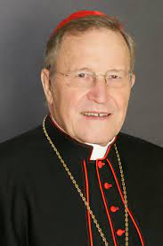
3) Secondo W. Kasper la perfetta reciprocità sostenuta dall’assioma di Rahner non evidenzierebbe sufficientemente la novità dell’autocomunicazione storica di Dio in Cristo e nello Spirito. Tale mancanza si realizzerebbe allorché non venga assunta seriamente «la verità che la seconda persona divina, con l’incarnazione, esiste in modo nuovo nella storia». Vi è infatti qualcosa di nuovo tra la generazione intradivina dal Padre e le missioni del Figlio e dello Spirito nel tempo.

Slide 10
4) (CTI) “Per noi, quest'economia della salvezza è la sorgente unica e definitiva di ogni conoscenza circa il mistero della Trinità. L'elaborazione della dottrina trinitaria ha il suo punto di partenza nell'economia della salvezza. A sua volta, la Trinità eterna e immanente è il presupposto necessario della Trinità economica. La teologia e la catechesi devono render conto di quest'affermazione della fede primitiva.
2. Dunque l'assioma fondamentale della teologia odierna s'esprime molto correttamente nella formulazione seguente: la Trinità che si manifesta nell'economia della salvezza è la Trinità immanente; è la Trinità immanente che si comunica liberamente e a titolo gratuito nell'economia della salvezza” (CTI, Teologia -Cristologia – Antropologia).

Slide 11
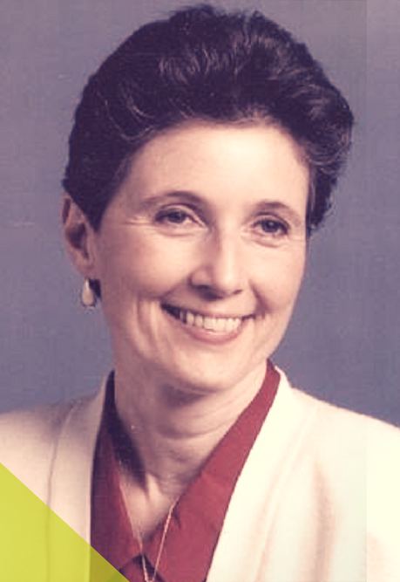
«Dio è de facto in relazione col mondo. Teorizzare su Dio come se non si trovasse in tale relazione (deus in sé), o postulare l’assenza di tale relazione quale verità originaria sulla natura di Dio, è una fantasia su un Dio che non esiste [...]. Le teorie sulla natura di Dio a prescindere dall’autocomunicazione [...] rimangono inverificabili e, in definitiva, non teologiche [...]. E, tuttavia, l’indagine sul fondamento immanente delle missioni del Figlio e dello Spirito rimane un’impresa teologica legittima, a condizione che venga concepita con la dovuta modestia, e cioè come una riflessione sull’auto-disvelamento di Dio nella persona Cristo e nell’attività dello Spirito Santo», (C.M. Lacugna, Dio per noi)

Slide 12
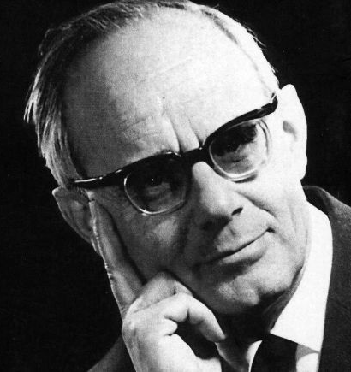
Karl Rahner afferma con assoluta risolutezza che all’interno della Trinità non si dà un Tu reciproco (non ci sono tre Io): «il Figlio è l’autoespressione del Padre, la quale ancora una volta, non può venir concepita come “parlante”; lo Spirito è il “dono”, il quale ancora una volta non dona».

Slide 13
Rahner modalista?
Rahner non ha mai affermato l’esistenza di una sussistenza unica e assoluta, ma tre concreti modi di sussistere nell’unica essenza divina.
Tuttavia:
l’uso stesso dell’espressione “modi di sussistenza” invece di persone,
parallelamente ad una voluta discrezione sulla natura delle relazioni pre-economiche,
l’alternanza di un linguaggio tendenzialmente modale per parlare della Trinità immanente e uno personale per l’economia,
la negazione della coscienza individuale nelle tre ipostasi divine,
una certa indifferenza rispetto alla realtà pericoretica-comunionale intratrinitaria ha inevitabilmente amplificato il sospetto modalista circa il pensiero dell’autore.

Slide 14
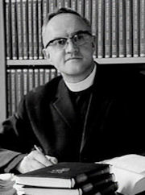
Per quanto riguarda la personalità delle ipostasi pre-economiche, il teologo non potrà che esprimersi entro una prospettiva apofatica incapace di pronunciarsi sulla natura delle relazioni intradivine. Ciò significa, secondo Schoonenberg, che se nella storia della salvezza parliamo di una rivelazione tripersonale di Dio (ove appaiono tre Persone/soggetti divini in relazione), tuttavia, prescindendo dall’autocomunicazione ad extra di Cristo e dello Spirito «il Verbo e lo Spirito si stanno di fronte [in Dio...] non però in una relazione interpersonale oppure dialogica; non esiste ancora una relazione io-tu tra di loro, prima che si affermi nell’evento di Cristo», (P. SCHOONENBERG, Der Geist, das Wort und der Sohn: eine Gest-Christologie, F. Pustet, Regensburg, 1992, 192 [nota 4]).

Slide 15
«non ci sono tre coscienze, bensì l’unica coscienza sussiste in triplice modo; in Dio c’è una sola coscienza reale, posseduta dal Padre, dal Figlio e dallo Spirito, in maniera propria a ciascuno. La triplice sussistenza dunque non è qualificata da tre coscienze. La “sussistenza” dunque non come tale “personale”, se per “personale” s’intende ciò che ci è usuale muovendo dalla nozione moderna di persona. La distinzione delle Persone non è costituita da una distinzione di soggettività di coscienti, né la include. Questa distinzione è conscia, ma essa non è conscia in virtù di tre soggettività, bensì è la consapevolezza di questa distinzione in un’unica coscienza reale», (K. Rahner).

Slide 16
Il duplice modo di presenza di Dio nell’economia:
«non altera l’essere stesso di Dio in sé, né lo media attraverso qualcosa che non è Dio. Il Logos e lo Spirito Santo non vanno pensati come modalità mediatrici, distinte dal Dio unico. Altrimenti – visto che il cristianesimo respinge qualsiasi concezione neoplatonica, plotiniana, gnostica ecc. di un Dio che si svuota abbassandosi – essi andrebbero pensati come realtà create che, come ogni altra realtà creata, porterebbero in sé un richiamo al Dio sempre lontano, ma non comunicherebbero Dio in se stesso e nella sua realtà più intima. Un’autocomunicazione di Dio alla creatura concepita in maniera radicale implica che la mediazione sia Dio stesso e non una mediazione creaturale», (K. Rahner).

Slide 17
Ogni mediazione creaturale tra Dio e l’uomo nella quale Dio non comunichi se stesso attraverso se stesso,
«confina questo Dio in una lontananza assoluta, [e] fa di un monoteismo concreto un monoteismo astratto e riduce l’uomo a un criptopoliteista nella sua vita religiosa concreta» (K. Rahner)

Slide 18
Secondo Rahner è proprio in considerazione della “qualità” di queste mediazioni divine che si gioca la questione della “radicalità” del monoteismo trinitario. L’affermazione di mediazioni creaturali, nel rapporto religioso tra uomo e Dio, è difatti sempre passibile di infingimenti politeistici. Il naturale riconoscimento della qualità numinosa delle mediazioni creaturali può implicitamente indirizzare il credente a forme di criptopoliteismo e/o di politeismo implicito. Tanto più il monoteismo è assolutizzato metafisicamente, quanto più nell’uomo religioso aumenta il rischio di consegnarsi a quelle mediazioni creaturali, «destinate a trasmettergli Dio» (ma che Dio non sono), come se queste fossero Dio (istituzioni, libri sacri, comandamenti, rituali, ecc.). Fondato nel suo monoteismo intransigente, l’uomo religioso «oscillerà quindi insicuro tra un monoteismo astratto, che non può prendere in modo radicalmente serio l’elemento specifico del monoteismo religioso, e un criptopoliteismo, che afferma di fatto in maniera assoluta quelle realtà creaturali destinate a trasmettergli Dio, quantunque esse siano finite», (K. Rahner)

